Slide 1
Projeto de Banco de Dados
Proposta:
Tema: Solicitação de acesso a informação
Alessandro Roosevelt Silva Ribeiro mat. 160150001
Elaine Cristina de Sousa Santana mat. 160150124
Rodrigo Magalhães Alves mat. 160150566
Tharcisio Marcos Ferreira de Queiroz Mendonça mat. 160150655

Slide 2
lai – Base utilizada
101 mil PEDIDOS
12.800 RECURSOS
55 mil SOLICITANTES

Slide 3
QUESTIONÁRIOS
Quais os órgãos que mais foram solicitadas pedidos de acesso a informação?
Quais tiveram mais pedidos negados?
Dados dos solicitantes

Slide 4
BASE DE DADOS
O Projeto de banco de dados foi baseado no portal da e-sic livre da CGU
(http://esic.cgu.gov.br/sistema/Relatorios/Anual/DownloadDados.aspx
http://www.acessoainformacao.gov.br/assuntos/busca-de-pedidos-e-respostas), pedidos do ano de 2015 (http://esic.cgu.gov.br/sistema/arquivosRelatorios/20161027_pedidos_csv_2015.zip ).

Slide 5
Problemas encontrados
Dados não formatados baixados em formato csv, mas que possuem diversas informações mal configuradas
Dados incorretos
Dificuldades no uso de ferramenta de migração com dados mal estruturados
Utilização de 2 bancos postgresql e Mysql

Slide 6
Pais
UF
MUNICIPIO
ORGÃO
INSTÂNCIA
SOLICITANTE
profissão
escolaridade
PEDIDO
CATEGORIA
CLASSIFICAÇÃO_TIPO_RESPOSTA
SUBCATEGORIA
SITUAÇÃO
FORMA_RESPOSTA
TIPO_RESPOSTA
RECURSO
TIPO_RECURSO

Slide 7
Pais
ESTA
UF
CATEGORIA
SUBCATEGORIA
TEM
MUNICIPIO
escolaridade
RESIDE
CLASSIFICAÇÃO_TIPO_RESPOSTA
TEM
TEM
RESIDE
TEM
SOLICITANTE
FAZ
PEDIDO
TEM
FORMA_RESPOSTA
TEM
profissão
SITUAÇÃO
POSSUI
TEM
TEM
POSSUI
ESTA
RECURSO
TEM
ORGÃO
POSSUI
ESTA
POSSUI
POSSUI
INSTÂNCIA
TIPO_RECURSO
TIPO_RESPOSTA

Slide 8
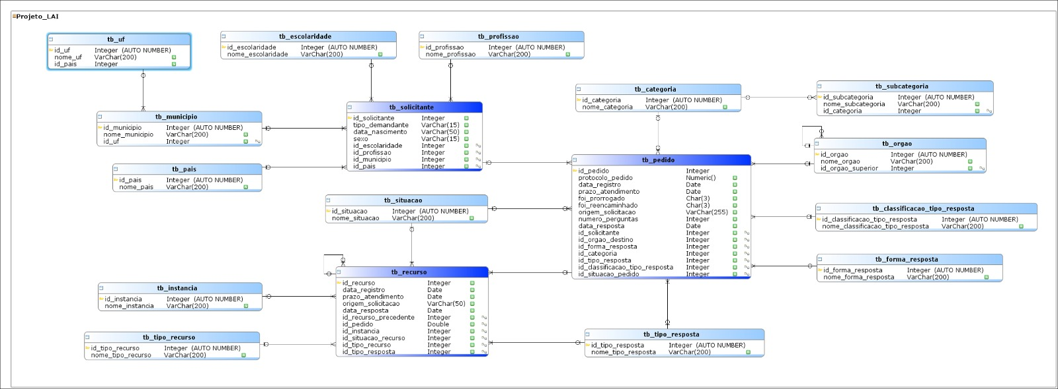
UF
escolaridade
profissão
CATEGORIA
SUBCATEGORIA
SOLICITANTE
MUNICIPIO
ORGÃO
Pais
PEDIDO
SITUAÇÃO
CLASSIFICAÇÃO_TIPO_RESPOSTA
FORMA_RESPOSTA
RECURSO
INSTÂNCIA
TIPO_RECURSO
TIPO_RESPOSTA

Slide 9
FORMA DE MIGRAÇÃO DOS DADOS
Utilziação de ferramental ESF Database Migration Toolkit que permite transferir dados entre vários formatos de banco de dados sem escrever scripts em poucas etapas
1) Na caixa de diálogo do ferramental "Escolher uma fonte de dados", escolha "Microsoft Excel (* .xls)" ou "Microsoft Excel 2007-2010 (* .xls)“
2) Na caixa de diálogo "Escolha um destino", escolha "Banco de dados PostgreSQL";
3) Na caixa de diálogo "Selecionar tabelas de fontes e modos de exibição (s)“
4). Na caixa de diálogo "Execução“ e aguarde até o término da migração

Slide 10
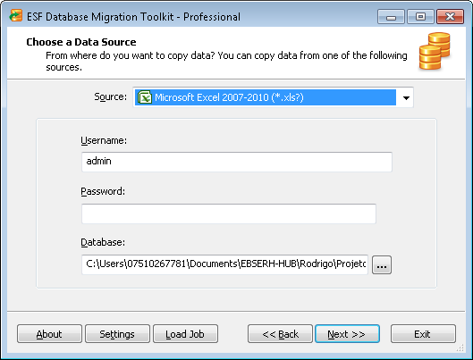
FORMA DE MIGRAÇÃO DOS DADOS

Slide 11
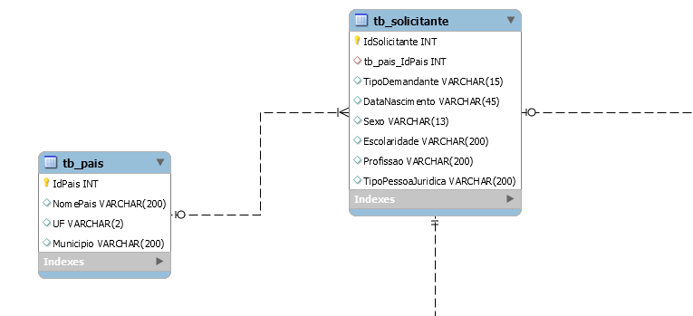
Formas normais

Slide 12
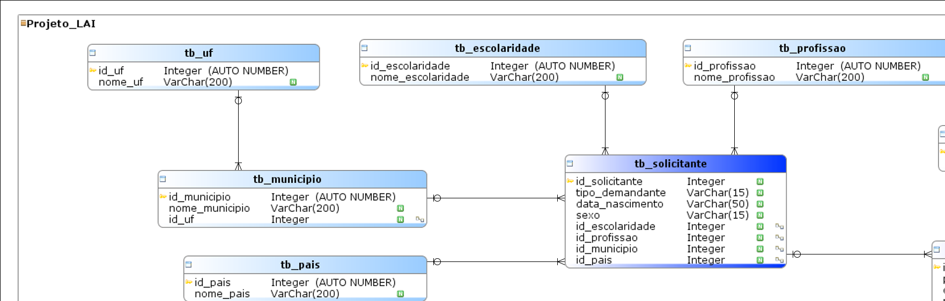
Formas normais

Slide 13
Respostas as questões (SQL Desenvolvidas)
--QTDE DE PEDIDOS POR ORGAO
SELECT id_orgao_destino, nome_orgao_destino, count(id_pedido) AS qtde_pedido FROM VW_DADOS_PEDIDOSGROUP BY id_orgao_destino, nome_orgao_destino ORDER BY count(id_pedido) DESC;
--QTDE DE PEDIDOS POR TIPO DE RESPOSTA
SELECT id_tipo_resposta, nome_tipo_resposta, count(id_pedido) AS qtde_pedido FROM VW_DADOS_PEDIDOS GROUP BY id_tipo_resposta, nome_tipo_resposta ORDER BY nome_tipo_resposta;

Slide 14
FUNCTION CRIADA e funções executadas
CREATE OR REPLACE FUNCTION qtde_pedido(parametro text)
RETURNS TABLE(tipo char(3), qtde bigint) AS
$$BEGIN
IF parametro = 'prorrogado' THEN RETURN QUERY SELECT foi_prorrogado, count(id_pedido) FROM public.tb_pedido GROUP BY foi_prorrogado;
ELSE RETURN QUERY SELECT foi_reencaminhado, count(id_pedido) FROM public.tb_pedido GROUP BY foi_reencaminhado;
END IF;
END;
================================================
select qtde_pedido('prorrogado'); select qtde_pedido('reencaminhado');

Slide 15
Criação de view
--DADOS SOLICITANTES
CREATE VIEW vw_dados_solicitantes ASSELECT sol.id_solicitante, sol.tipo_demandante, sol.data_nascimento, sol.sexo, sol.id_escolaridade, esc.nome_escolaridade, sol.id_profissao, prof.nome_profissao, sol.id_municipio, munic.nome_municipio, munic.id_uf, uf.nome_uf
--, sol.id_pais, p.nome_pais
FROM public.tb_solicitante AS sol LEFT JOIN public.tb_escolaridade AS esc on esc.id_escolaridade = sol.id_escolaridadeLEFT JOIN public.tb_profissao AS prof on prof.id_profissao = sol.id_profissaoLEFT JOIN public.tb_municipio AS munic on munic.id_municipio = sol.id_municipioLEFT JOIN public.tb_uf AS uf on uf.id_uf = munic.id_uf
--LEFT JOIN public.tb_pais AS p on p.id_pais = sol.id_pais
--WHERE sol.id_pais <> 7;

Slide 16
Criação de view
--DADOS RECURSOS
CREATE VIEW vw_dados_recursos AS SELECT rec.id_recurso, rec.data_registro, rec.prazo_atendimento, rec.origem_solicitacao, rec.data_resposta, rec.id_recurso_precedente, rec.id_pedido, rec.id_instancia, inst.nome_instancia, rec.id_situacao_recurso, sr.nome_situacao AS nome_situacao_recurso, rec.id_tipo_recurso, trec.nome_tipo_recurso, rec.id_tipo_resposta, tresp.nome_tipo_resposta FROM public.tb_recurso AS rec LEFT JOIN public.tb_instancia as inst on inst.id_instancia = rec.id_instancia LEFT JOIN public.tb_situacao as sr on sr.id_situacao = rec.id_situacao_recurso LEFT JOIN public.tb_tipo_recurso as trec on trec.id_tipo_recurso = rec.id_tipo_recurso LEFT JOIN public.tb_tipo_resposta as tresp on tresp.id_tipo_resposta = rec.id_tipo_resposta limit 10;

Slide 17
Criação de trigger
--FUNCTION QUE VERIFICA OS DADOS E É EXECUTADA POR MEIO DA TRIGGER
CREATE FUNCTION fc_verifica_sexo() RETURNS trigger AS $fc_verifica_sexo$ BEGIN IF (NEW.sexo <> 'Feminino' and NEW.sexo <> 'Masculino') THEN NEW.sexo := ‘Outros’; END IF;
RETURN NEW;
END;
$fc_verifica_sexo$ LANGUAGE plpgsql;
--TRIGGER DISPARA A FUNCTION
CREATE TRIGGER tg_verifica_sexo
BEFORE INSERT ON public.tb_solicitante
FOR EACH ROWEXECUTE PROCEDURE fc_verifica_sexo();
--TESTANDO O FUNCIONAMENTO DA TRIGGER
INSERT INTO public.tb_solicitante(id_solicitante, tipo_demandante, data_nascimento, sexo, id_escolaridade, id_profissao, id_municipio, id_pais) VALUES (999999, 'Pessoa Física', '09/12/2016', Trans', 1, 1, 1, 1);

Slide 18
Criação de function
CREATE OR REPLACE FUNCTION qtde_pedido(parametro text)
RETURNS TABLE(tipo char(3), qtde bigint) AS $$
BEGIN IF parametro = 'prorrogado' THEN
RETURN QUERY
SELECT foi_prorrogado, count(id_pedido)
FROM public.tb_pedido
GROUP BY foi_prorrogado;
ELSE RETURN QUERY
SELECT foi_reencaminhado, count(id_pedido)
FROM public.tb_pedido
GROUP BY foi_reencaminhado;
END IF;END;

Slide 19
obrigado

